Slide 1
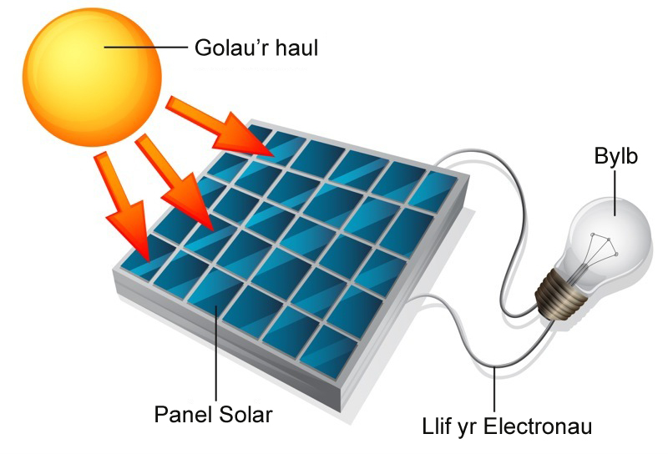
Ynni solar yw un o’r ffurfiau glanaf a mwyaf dibynadwy o ynni amgen sydd ar gael. Mae’n bosib ei ddefnyddio mewn sawl ffurf er mwyn helpu i bweru eich cartref. Mae paneli ynni solar ffotofoltaidd yn troi pelydrau'r haul yn drydan wrth gyffroi electronau mewn celloedd silicon gan ddefnyddio ffotonau goleuni’r haul.
Sut mae cael ynni o’r haul?

Slide 2
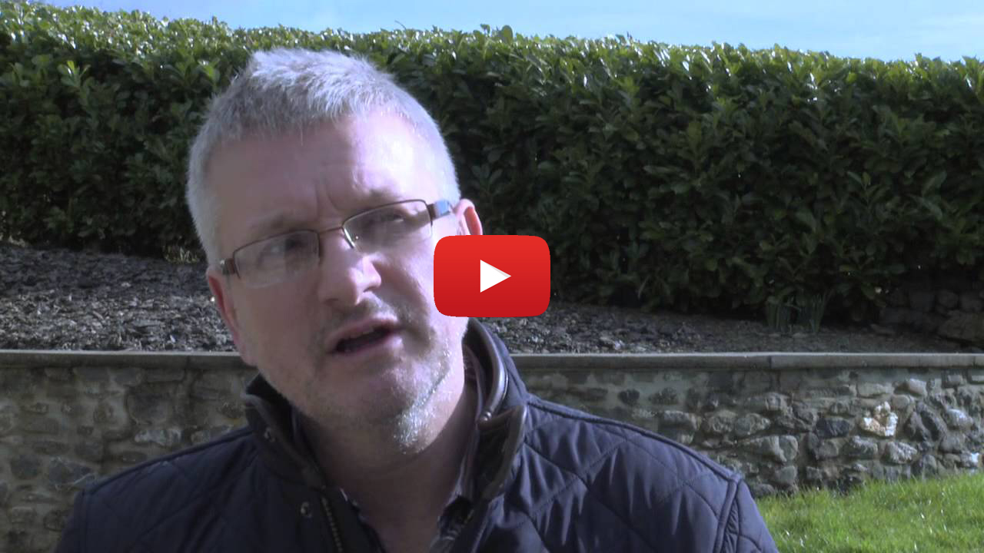
Celloedd ffotofoltäig: https://www.youtube.com/watch?v=uAmSEeCFTR8

Slide 3
Mae yna ddwy dechnoleg sy’n addas i ddefnyddio egni’r haul. Mae’r ddwy yn cynnwys paneli ar doeon, felly mae’n hawdd cymhlethu rhyngddynt. Solar ffotofoltäig, neu trydan solar, yw technoleg sy’n trosi golau’r haul yn syth i mewn i drydan. Solar cynhesu dŵr, a gyfeirir weithiau ato fel solar thermal, yw technoleg sy’n defnyddio golau’r haul i gynhyrchu dŵr poeth ar gyfer cawod, bath a thap poeth. Mewn egwyddor, mae’n bosib wrth gwrs i gynhesu dŵr gan ddefnyddio trydan a gynhyrchwyd gan baneli solar ffotofoltäig. Fodd bynnag, o bersbectif amgylcheddol, mae hi fel arfer dipyn gwell i ddefnyddio paneli solar cynhesu dŵr ac maent yn llawer rhatach i’w cynnal.
Ynni Solar

Slide 4
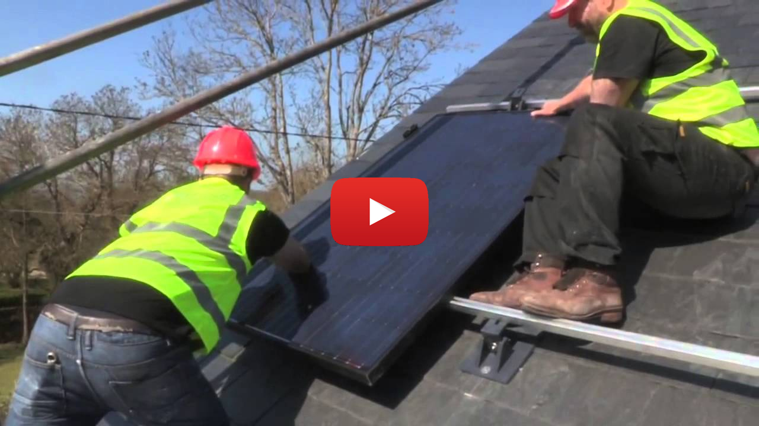
Gosod paneli solar ar dŷ: https://www.youtube.com/watch?v=fIST7XScPDk

Slide 5
Yr Haul
Trafodwch fanteision ac anfanteision yr haul mewn parau parablu!
Rhowch eich pwyntiau yn y cylch cywir.
Manteision
Anfanteision

Slide 6
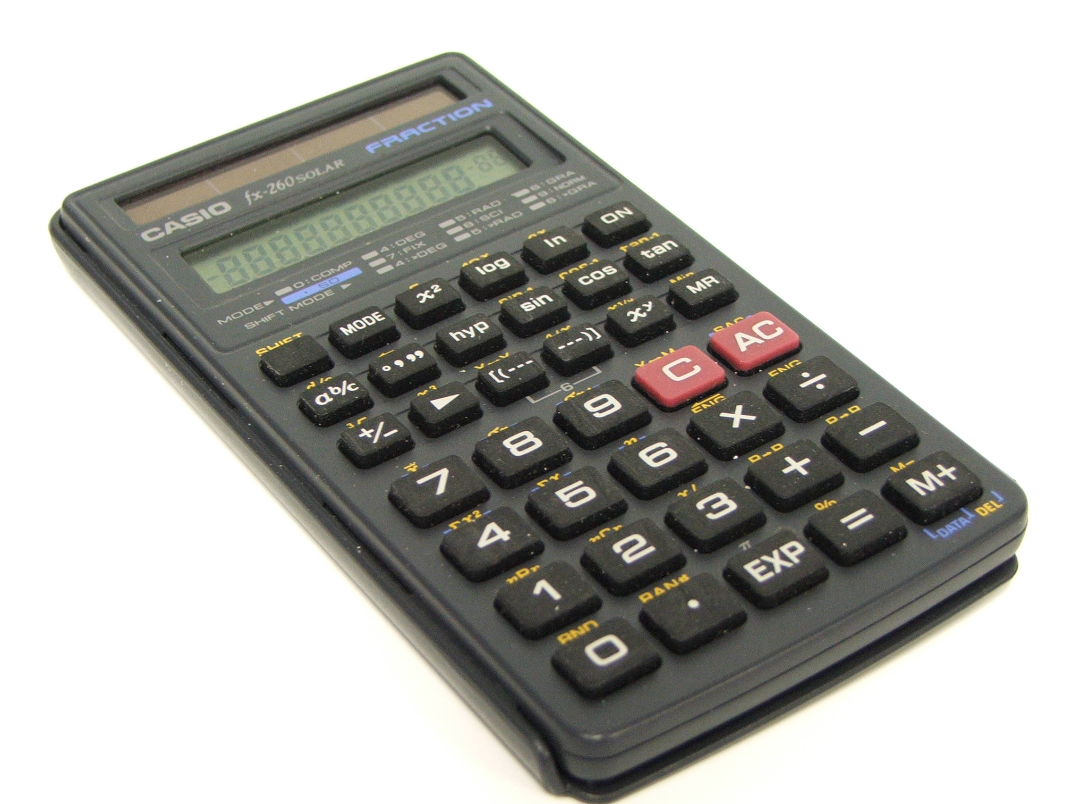
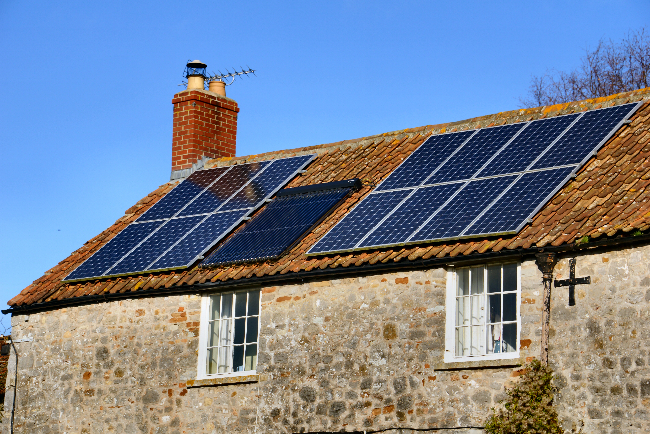
Gweld y Golau! (Gwaith Ymchwil)
Fel y gwelon ni, mae celloedd (paneli) solar yn cael eu gosod ar doeon adeiladau i gynhyrchu trydan.
Yr enw ar hyn yw FFOTOFOLTÄIG.
Astudiwch gyfrifiannell solar.
Gall y system hon gael ei defnyddio i roi egni mewn batris neu i gysylltu â’r Grid Trydan Cenedlaethol.

Slide 7
Gweld y Golau! (Gwaith Ymchwil)
Mae’n rhaid i gelloedd/paneli ffotofoltäig wynebu’r de.
Rhaid gwneud yn siŵr nad oes cysgod arnynt.
Pam?
Defnyddiwch gwmpawd i ddod o hyd i’r de o’ch cartref neu o’r ysgol.
A fyddai hi’n bosibl gosod celloedd solar ar do eich cartref/ysgol?
Trafodwch.
Ymchwiliwch i fanteision cael celloedd solar i gynhyrchu trydan a’u rhestru.

Slide 8
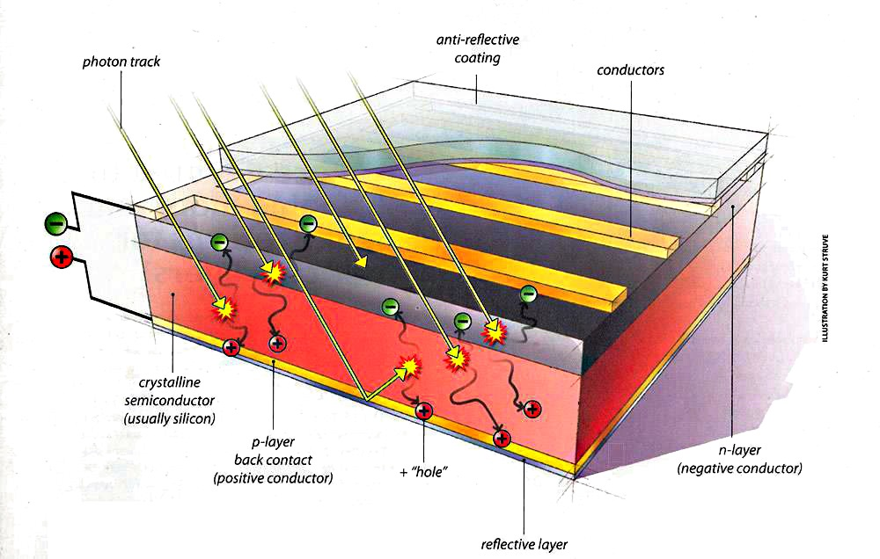
Ynni Solar
Mae celloedd solar wedi eu gwneud o silicon.
Mae dwy haenen o silicon mewn cell.
Mae electronau bychain yn y silicon.
Pan fydd golau’n disgleirio ar gelloedd solar, mae’r electronau yn y silicon yn cynhyrchu trydan.
Mae’r trydan yn teithio drwy’r gell ac ar hyd y gwifrau.
Mae gan bob cell solar ran bositif a rhan negatif. Gallwch ddefnyddio cell solar fel batri. Cofiwch fod angen golau disglair arni!
SOURCE: SOLAR ENERGY INDUSTRIES ASSOCIATION

Slide 9
Gweld y Golau!
A ydy’r trydan y mae’r gell solar yn ei gynhyrchu yn dibynnu ar ba mor ddisglair yw’r golau?
Trafodwch
Sut gallech chi ymchwilio i hyn?
Pa newidynnau y byddwch yn eu cadw’n sefydlog?
Sut?
Sut gallwch chi greu arbrawf teg?
Beth byddwch
yn ei fesur?

Slide 10
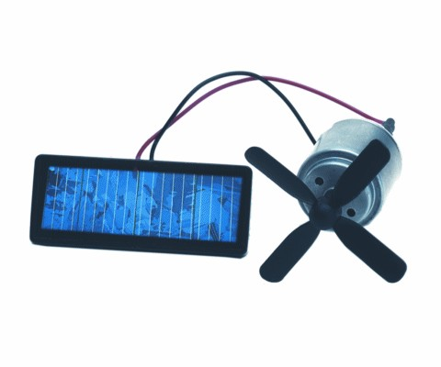
Gweld y Golau!
Arbrofwch gyda cell ffotofoltäig. Cyswlltwch y gell â modur, ffan neu olau LED. Cysylltwch y gell â foltmedr a mesur y cynnyrch. Arbrofwch drwy orchuddio rhannau o’r gell a chofnodwch y canlyniadau.
Dangoswch eich canlyniadau mewn ffordd y bydd pawb yn
ei deall.

Slide 11
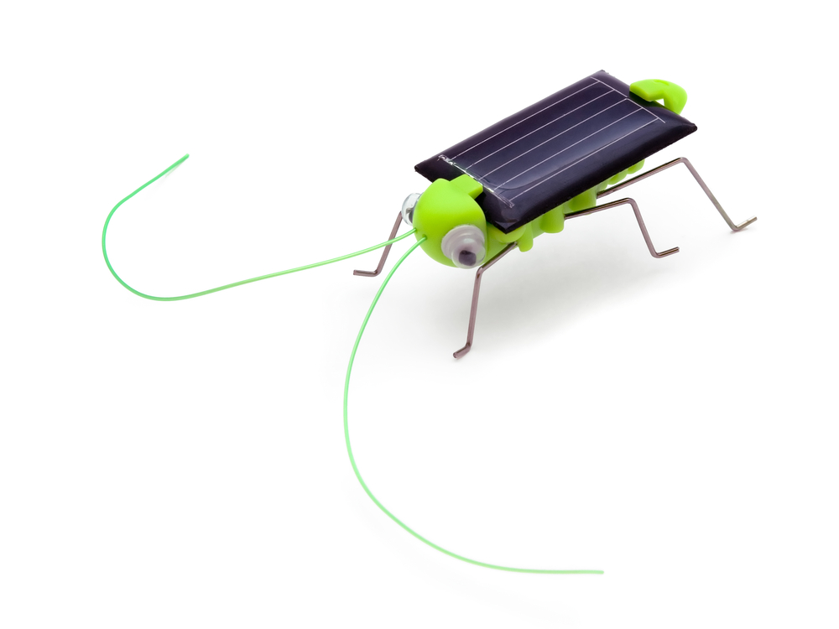
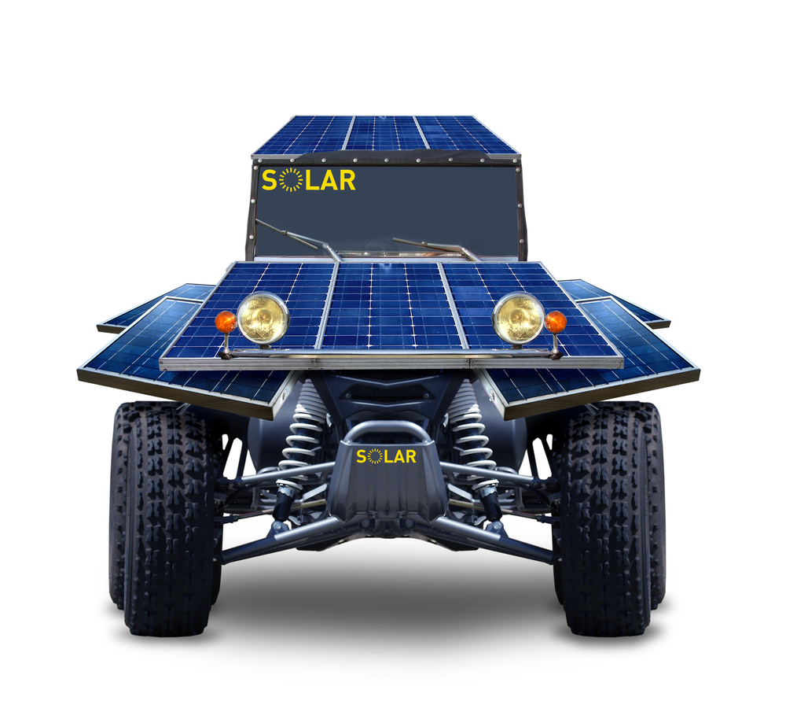
Defnyddio Celloedd Solar
Dylunio a gwneud cwch
Dylunio a gwneud anifail â rhan symudol
Defnyddio celloedd solar wrth ddylunio a gwneud!
Dylunio a gwneud car
Dylunio a gwneud blodyn sy’n tyfu

Slide 12
Arbrofion: https://www.youtube.com/watch?v=smPng9yGVWQ

Slide 13
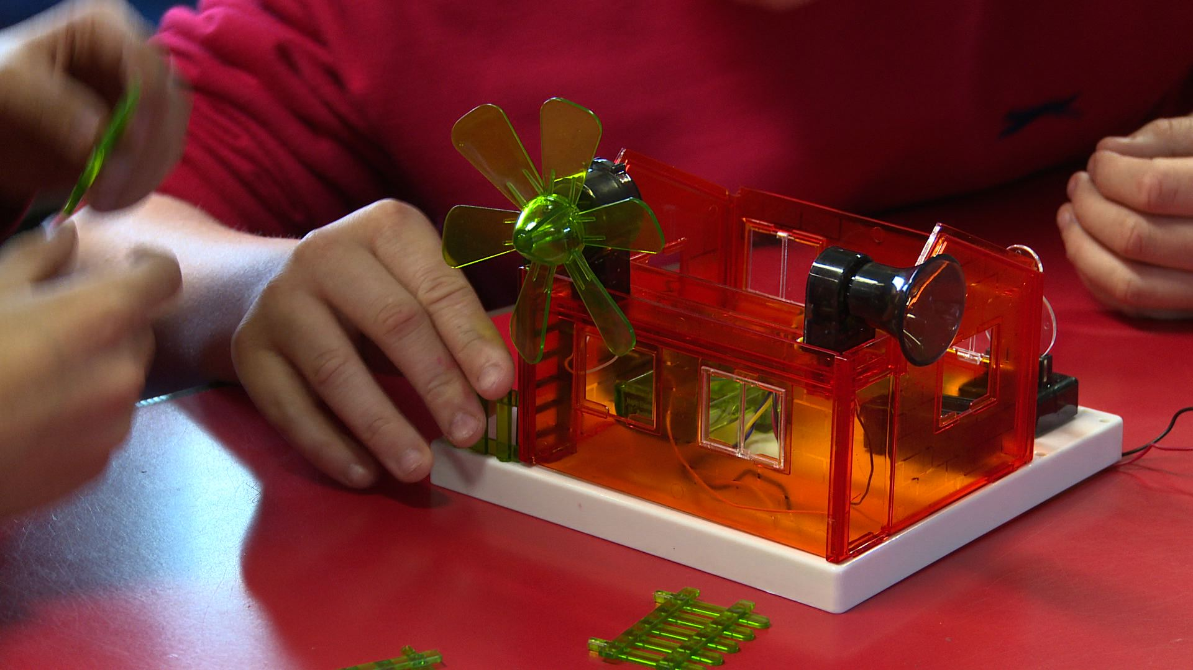

Slide 14
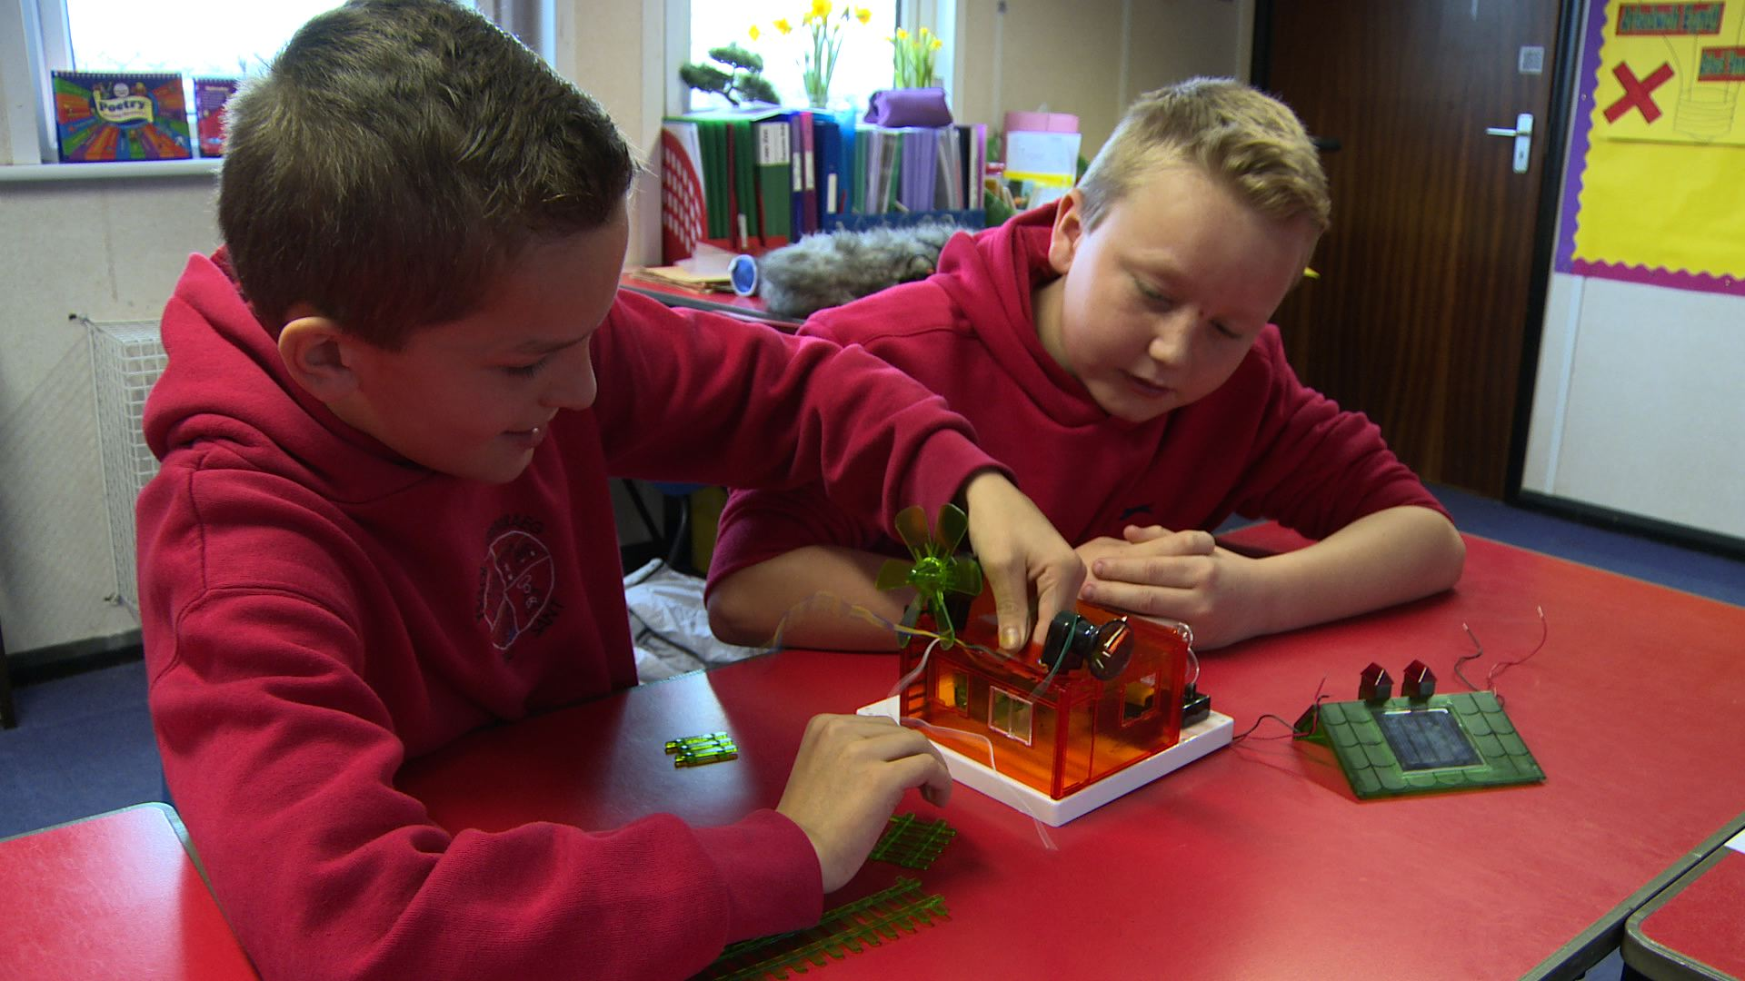

Slide 15
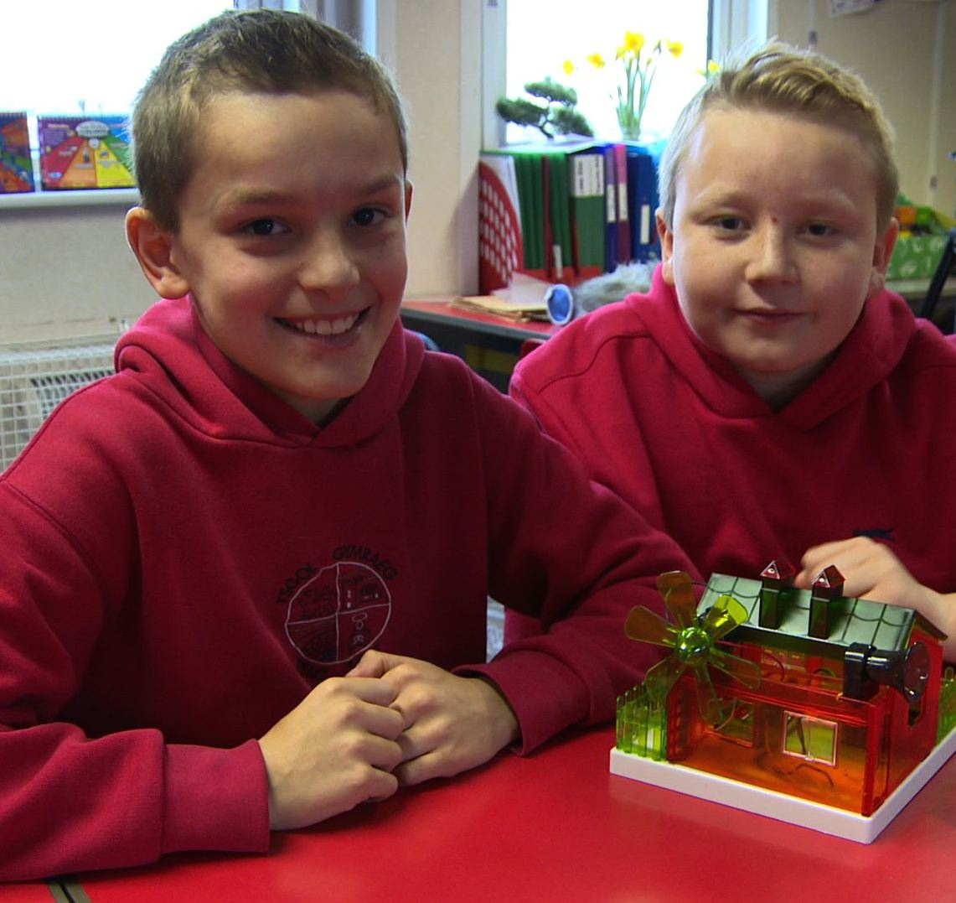

Slide 16
Heulwen Haf!
Celloedd ffotofoltäig yw’r enw ar gelloedd solar sy’n cynhyrchu trydan.
Mae trydan yn cael ei fesur mewn Watiau (Watts)
Mae 1000 wat yn cyfateb i 1 Cilowat (Kilowatt)
Mae’r celloedd hyn yn gallu cynhyrchu hyd at 13 Cilowat o drydan (Kilowatts)
Munud i feddwl!
Pryd byddan nhw’n cynhyrchu’r mwyafswm o drydan?
Pryd byddan nhw’n cynhyrchu’r lleiafswm o drydan?

Slide 17
Faint?
Mae trydan yn cael ei fesur mewn Watiau (Watts)
Mae 1000 wat yn cyfateb i 1 Cilowat (Kilowatt)
Llenwch y tabl.
Wat (Watt) | Cilowat (Kilowatt)
1000 w | 1 Kw
 | 2 Kw
2 5000 w
4000 w
 | 5.5 Kw
8700 w
 | 6 Kw
9000 w
 | 9.5 Kw

Slide 18
Dylunio a Gwneud
Arbrofwch gyda chelloedd solar a sut gallwn ni eu defnyddio yn ein gwaith Dylunio a Thechnoleg yn lle batris.
Defnyddiwch nhw i greu golau - tŷ gwydr, tortsh, golau theatr, lamp plentyn a.y.b.
Defnyddiwch nhw gyda system gerau - cwch yn teithio drwy’r dŵr, car rasio, iâr fach yr haf yn symud ei hadenydd, blodyn yn tyfu, tegan yn symud, a.y.b.

Slide 19
Dylunio a Gwneud
Gwerthuso
Disgrifiwch eich dyluniad.
Disgrifiwch sut defnyddioch chi’r celloedd solar.
A ydy’r celloedd solar yn effeithiol iawn, yn effeithiol, neu ddim yn effeithiol?
A allech chi fod wedi gwella’r cynnyrch?
Sut?

Slide 20
Celloedd Solar
Mae celloedd solar yn cael eu defnyddio i dwymo dŵr.
Mae celloedd yn cael eu rhoi ar do adeilad.
Mae pwmp yn cael ei gysylltu â switsh rheoli.
Hefyd mae tanc dŵr twym neu silindr dŵr twym â choil ynddo.

